Slide 1
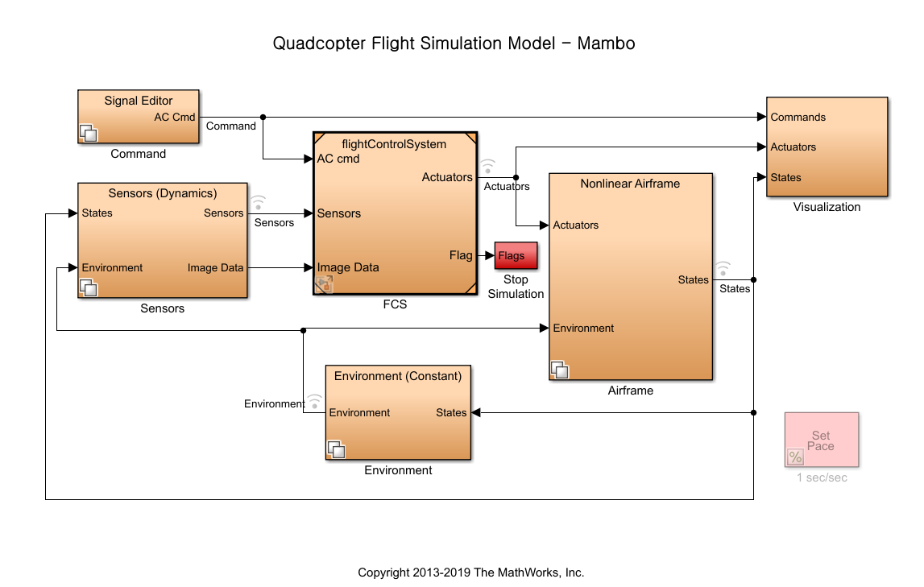
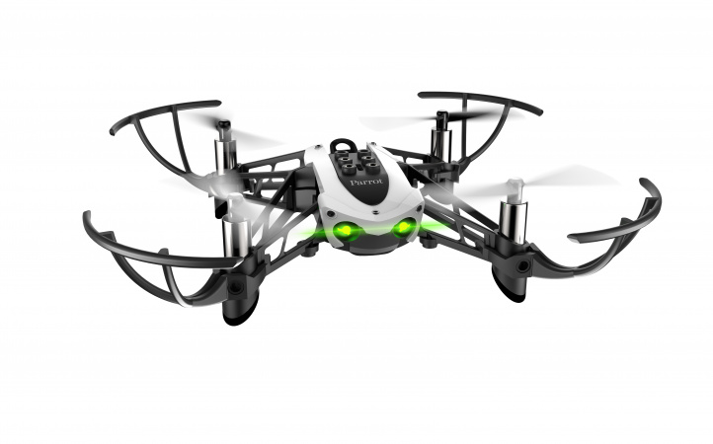
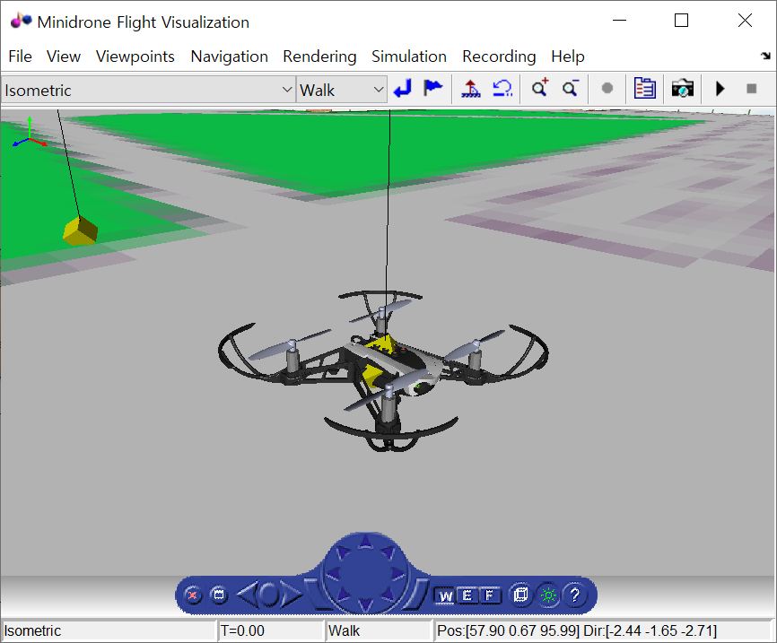
MATLAB, Simulink 드론 시뮬레이션 예제인 asbQuadcopter로 드론 제어
PARROT Mambo에 C코드 생성하여 실제로 비행도 가능
C Code Generation

Slide 2
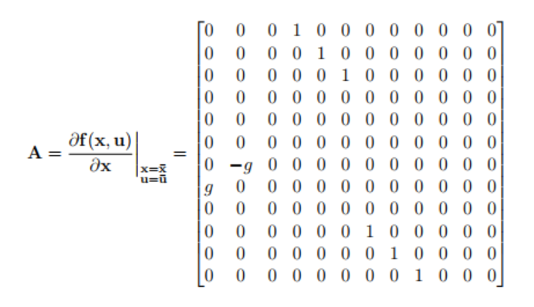
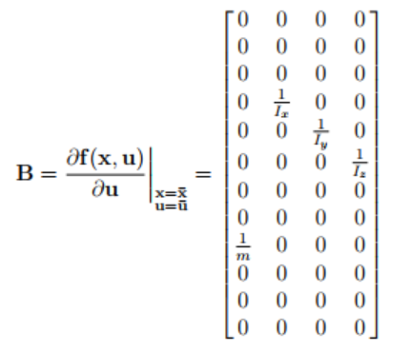
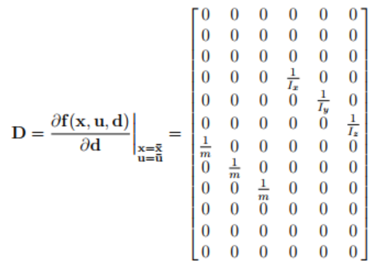


먼저 드론 모델 선정
논문 Quadrotor control: modeling, nonlinear control design, and simulation, FRANCESCO SABATINO에 사용된 모델 사용
Linearization 하면 아래와 같다.
Disturbance는 d 매트릭스 처럼 알 수 없는 외부 힘 6개
이대로 사용한건 아니고 disturbance를 state로 추가하여 augmented matrix로 만듦
측정되는 신호는 roll, pitch, yaw, x, y, z로 하여 C matrix 구정
그리고 Discretization. 자세한건 MPCCtrl.m 참고

Slide 3
State space model 만들었으면 observer 설계
Observer에 사용된 모델은 disturbanc를 Augmented 시켜 state가 18개인 모델 사용
Kalmanfilter 사용하여 state estimation 함
Ac = [0 0 0 1 0 0 0 0 0 0 0 0 0 0 0 0 0 0;
0 0 0 0 1 0 0 0 0 0 0 0 0 0 0 0 0 0;
0 0 0 0 0 1 0 0 0 0 0 0 0 0 0 0 0 0;
0 0 0 0 0 0 0 0 0 0 0 0 0 0 0 1/Ixx 0 0;
0 0 0 0 0 0 0 0 0 0 0 0 0 0 0 0 1/Iyy 0;
0 0 0 0 0 0 0 0 0 0 0 0 0 0 0 0 0 1/Izz;
0 -g 0 0 0 0 0 0 0 0 0 0 1/mass 0 0 0 0 0;
g 0 0 0 0 0 0 0 0 0 0 0 0 1/mass 0 0 0 0;
0 0 0 0 0 0 0 0 0 0 0 0 0 0 1/mass 0 0 0;
0 0 0 0 0 0 1 0 0 0 0 0 0 0 0 0 0 0;
0 0 0 0 0 0 0 1 0 0 0 0 0 0 0 0 0 0;
0 0 0 0 0 0 0 0 1 0 0 0 0 0 0 0 0 0;
0 0 0 0 0 0 0 0 0 0 0 0 0 0 0 0 0 0;
0 0 0 0 0 0 0 0 0 0 0 0 0 0 0 0 0 0;
0 0 0 0 0 0 0 0 0 0 0 0 0 0 0 0 0 0;
0 0 0 0 0 0 0 0 0 0 0 0 0 0 0 0 0 0;
0 0 0 0 0 0 0 0 0 0 0 0 0 0 0 0 0 0;
0 0 0 0 0 0 0 0 0 0 0 0 0 0 0 0 0 0];
Bc = [0 0 0 0;
0 0 0 0;
0 0 0 0;
0 1/Ixx 0 0;
0 0 1/Iyy 0;
0 0 0 1/Izz;
0 0 0 0;
0 0 0 0;
-1/mass 0 0 0;
0 0 0 0;
0 0 0 0;
0 0 0 0
0 0 0 0
0 0 0 0
0 0 0 0
0 0 0 0
0 0 0 0
0 0 0 0];
Cc = [1 0 0 0 0 0 0 0 0 0 0 0 0 0 0 0 0 0;
0 1 0 0 0 0 0 0 0 0 0 0 0 0 0 0 0 0;
0 0 1 0 0 0 0 0 0 0 0 0 0 0 0 0 0 0;
0 0 0 0 0 0 0 0 0 1 0 0 0 0 0 0 0 0;
0 0 0 0 0 0 0 0 0 0 1 0 0 0 0 0 0 0;
0 0 0 0 0 0 0 0 0 0 0 1 0 0 0 0 0 0];
위의 Continuous model을 discretization 함
Dc = 0;
csys = ss(Ac, Bc, Cc, Dc);
dsys = c2d(csys, Ts);

Slide 4
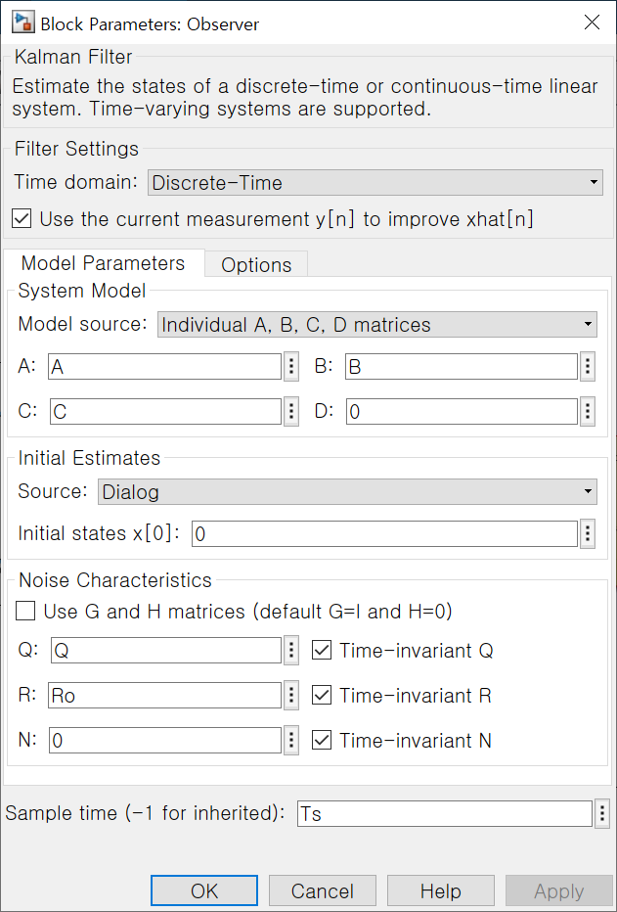
Simulink Kalman filter block 사용
시험하고, 신호 분석해서 튜닝
주로 Roll, Pitch torque disturbance를 빠르게 추종하도록 튜닝
Q(1,1) = 20;
Q(2,2)= 20;
Q(3,3)= 10;
Q(7,7) = 10;
Q(8,8) = 10;
Q(9,9) = 10;
Q(10,10) = 10;
Q(11,11) = 10;
Q(12,12) = 10;
Q(13,13) = 200;
Q(14,14) = 200;
Q(15,15) = 1;
Q(16,16) = 0.01;
Q(17,17) = 0.01;
Q(18,18) = 0.01;
Ro = eye(6);

Slide 5
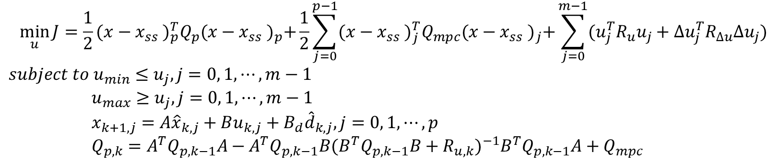
MPC 제어
Cost function 정의
$$\min_{u}{J=\frac{1}{2}{(x−x_{ss} )}_{p}^{T}Q_{p}{(x−x_{ss} )}_{p}+\frac{1}{2}\sum_{j=0}^{p−1}{{(x−x_{ss} )}_{j}^{T}Q_{mpc}{(x−x_{ss} )}_{j}+}\sum_{j=0}^{m−1}{(u_{j}^{T}R_{u}u_{j}+{∆u}_{j}^{T}R_{∆u}{∆u}_{j})}}$$
$$subject to u_{min}≤u_{j}, j=0, 1, ⋯, m−1$$
$u_{max}≥u_{j}, j=0, 1, ⋯, m−1$
$x_{k+1,j}=A{\hat{x}}_{k,j}+Bu_{k,j}+B_{d}{\hat{d}}_{k,j}, j=0, 1,⋯,p$
$Q_{p,k}=A^{T}Q_{p,k−1}A−A^{T}Q_{p,k−1}B(B^{T}Q_{p,k−1}B+R_{u,k})^{−1}B^{T}Q_{p,k−1}A+Q_{mpc}$
모델을 만족해야 한다.
Stability 보장을 위한 p step 이후의 가중치
Q_mpc(1)= 100000;
Q_mpc(2)= 100000;
Q_mpc(3)= 1000;
Q_mpc(4)= 10;
Q_mpc(5)= 10;
Q_mpc(6)= 100;
Q_mpc(7)=50;
Q_mpc(8)=50;
Q_mpc(9)=10;
Q_mpc(10)= 80;
Q_mpc(11)= 80;
Q_mpc(12)= 100;
Q_mpc = Q_mpc';
Ru_mpc(1) = 1;
Ru_mpc(2) = 100;
Ru_mpc(3) = 100;
Ru_mpc(4) = 10;
Ru_mpc = Ru_mpc';
Rdu_mpc(1) = 0;
Rdu_mpc(2) = 0;
Rdu_mpc(3) = 0;
Rdu_mpc(4) = 0;
Rdu_mpc = Rdu_mpc';

Slide 6
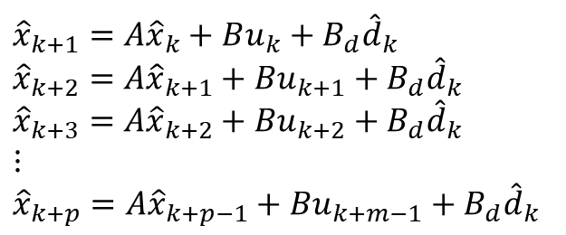
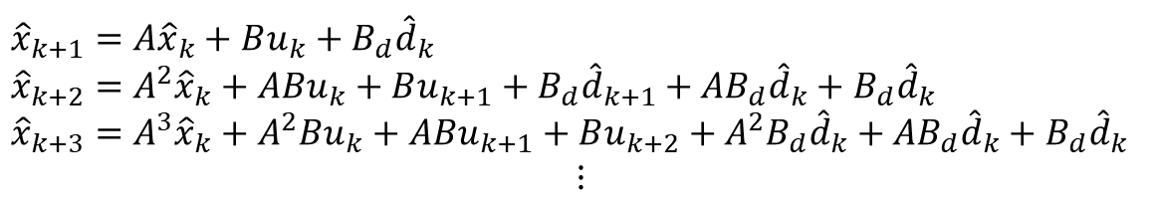
MPC를 위하여 P step 까지 미래 모델
P : 드론 상태 예측 구간 (Prediction horizon), m : 입력 예측 (Control horizon)
$${\hat{x}}_{k+1}=A{\hat{x}}_{k}+Bu_{k}+B_{d}{\hat{d}}_{k}$$
$${\hat{x}}_{k+2}=A{\hat{x}}_{k+1}+Bu_{k+1}+B_{d}{\hat{d}}_{k}$$
$${\hat{x}}_{k+3}=A{\hat{x}}_{k+2}+Bu_{k+2}+B_{d}{\hat{d}}_{k}$$
$$⋮ \\ {\hat{x}}_{k+p}=A{\hat{x}}_{k+p−1}+Bu_{k+m−1}+B_{d}{\hat{d}}_{k}$$
${\hat{x}}_{k}$, ${\hat{x}}_{k+1}$, $⋯, {\hat{x}}_{k+p−1}$을 대입하여 정리
$${\hat{x}}_{k+1}=A{\hat{x}}_{k}+Bu_{k}+B_{d}{\hat{d}}_{k}$$
$${\hat{x}}_{k+2}=A^{2}{\hat{x}}_{k}+ABu_{k}+Bu_{k+1}+B_{d}{\hat{d}}_{k+1}+AB_{d}{\hat{d}}_{k}+B_{d}{\hat{d}}_{k}$$
$${\hat{x}}_{k+3}=A^{3}{\hat{x}}_{k}+A^{2}Bu_{k}+ABu_{k+1}+Bu_{k+2}+A^{2}B_{d}{\hat{d}}_{k}+AB_{d}{\hat{d}}_{k}+B_{d}{\hat{d}}_{k}$$
$$⋮$$

Slide 7
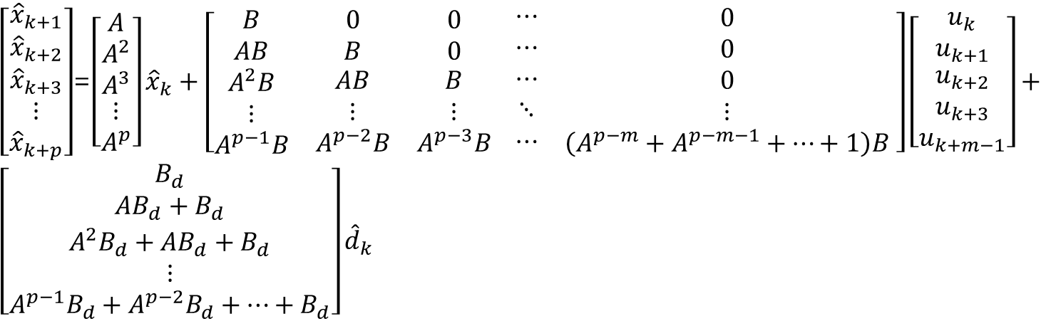
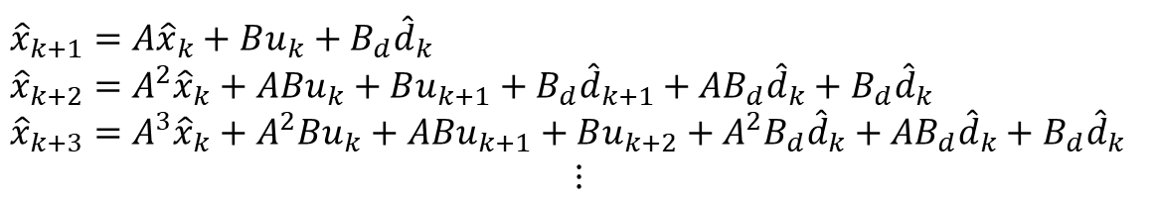

앞의 식을 Matrix 형태로 변경
$${\hat{x}}_{k+1}=A{\hat{x}}_{k}+Bu_{k}+B_{d}{\hat{d}}_{k}$$
$${\hat{x}}_{k+2}=A^{2}{\hat{x}}_{k}+ABu_{k}+Bu_{k+1}+B_{d}{\hat{d}}_{k+1}+AB_{d}{\hat{d}}_{k}+B_{d}{\hat{d}}_{k}$$
$${\hat{x}}_{k+3}=A^{3}{\hat{x}}_{k}+A^{2}Bu_{k}+ABu_{k+1}+Bu_{k+2}+A^{2}B_{d}{\hat{d}}_{k}+AB_{d}{\hat{d}}_{k}+B_{d}{\hat{d}}_{k}$$
$$⋮$$
$\left[\begin{aligned}\begin{matrix}{\hat{x}}_{k+1} \\ {\hat{x}}_{k+2} \\ {\hat{x}}_{k+3}\end{matrix} \\ ⋮ \\ {\hat{x}}_{k+p}\end{aligned}\right]$=$\left[\begin{aligned}\begin{matrix}A \\ A^{2} \\ A^{3}\end{matrix} \\ ⋮ \\ A^{p}\end{aligned}\right]{\hat{x}}_{k}+\left[\begin{matrix}B & 0 & 0 \\ AB & B & 0 \\ \begin{aligned}A^{2}B \\ ⋮ \\ A^{p−1}B\end{aligned} & \begin{aligned}AB \\ ⋮ \\ A^{p−2}B\end{aligned} & \begin{aligned}B \\ ⋮ \\ A^{p−3}B\end{aligned}\end{matrix} \begin{matrix}\begin{aligned}⋯ \\ ⋯ \\ ⋯ \\ ⋱ \\ ⋯\end{aligned} & \begin{aligned}0 \\ 0 \\ 0 \\ ⋮ \\ \left(A^{p−m}+A^{p−m−1}+⋯+1\right)B\end{aligned}\end{matrix} \right]\left[\begin{matrix}u_{k} \\ u_{k+1} \\ \begin{aligned}u_{k+2} \\ u_{k+3} \\ u_{k+m−1}\end{aligned}\end{matrix}\right]+$
$$\left[\begin{aligned}B_{d} \\ AB_{d}+B_{d} \\ A^{2}B_{d}+AB_{d}+B_{d} \\ ⋮ \\ A^{p−1}B_{d}+A^{p−2}B_{d}+…+B_{d}\end{aligned}\right]{\hat{d}}_{k}$$
Prediction model
$$\hat{X}=F\hat{X}+GU+G_{d}\hat{D}$$

Slide 8
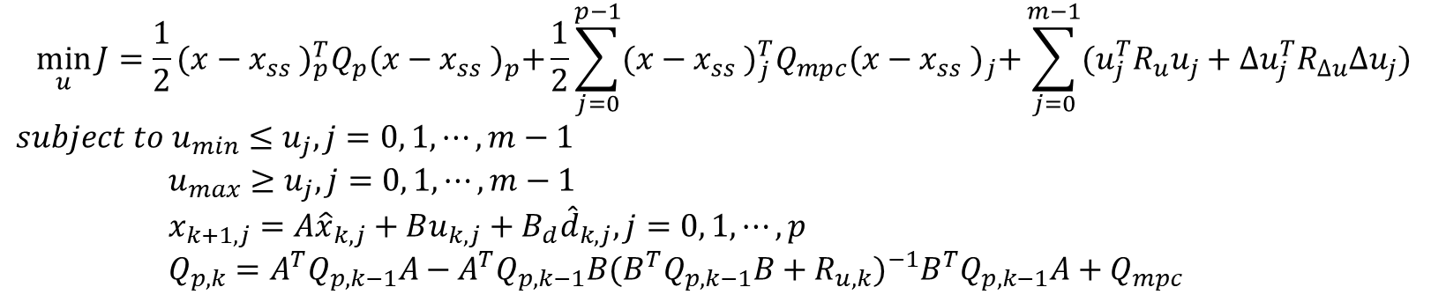
Cost function을 행렬로 표현하여 prediction model을 대입
$$\min_{u}{J=\frac{1}{2}{(x−x_{ss} )}_{p}^{T}Q_{p}{(x−x_{ss} )}_{p}+\frac{1}{2}\sum_{j=0}^{p−1}{{(x−x_{ss} )}_{j}^{T}Q_{mpc}{(x−x_{ss} )}_{j}+}\sum_{j=0}^{m−1}{(u_{j}^{T}R_{u}u_{j}+{∆u}_{j}^{T}R_{∆u}{∆u}_{j})}}$$
$$subject to u_{min}≤u_{j}, j=0, 1, ⋯, m−1$$
$u_{max}≥u_{j}, j=0, 1, ⋯, m−1$
$x_{k+1,j}=A{\hat{x}}_{k,j}+Bu_{k,j}+B_{d}{\hat{d}}_{k,j}, j=0, 1,⋯,p$
$Q_{p,k}=A^{T}Q_{p,k−1}A−A^{T}Q_{p,k−1}B(B^{T}Q_{p,k−1}B+R_{u,k})^{−1}B^{T}Q_{p,k−1}A+Q_{mpc}$
$$\min_{u}{J=\frac{1}{2}{\{(X^{p}−X_{ss}^{p} )}^{T}Q_{p}(X^{p}−X_{ss}^{p} )+{\left(U^{m}−U_{ss}^{m}\right)}^{T}R_{u}(U^{m}−U_{ss}^{m})+{(I_{L}U_{\left(k\right)}^{M}−I_{a}U_{\left(k−1\right)}^{M})}^{T}R_{∆u}(I_{L}U_{\left(k\right)}^{M}−I_{a}U_{\left(k−1\right)}^{M})\} }$$
$$subject to A_{con}U_{min}^{M}≤b_{con}$$
$\hat{X}=F\hat{X}+GU+G_{d}\hat{D}$

Slide 9
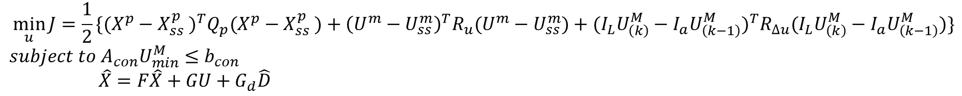
Equality constraint($\hat{X}$)를 대입 후, $U^{m}$에 대한 식으로 전개
$$\min_{u}{J=\frac{1}{2}{\{(X^{p}−X_{ss}^{p} )}^{T}Q_{p}(X^{p}−X_{ss}^{p} )+{\left(U^{m}−U_{ss}^{m}\right)}^{T}R_{u}(U^{m}−U_{ss}^{m})+{(I_{L}U_{\left(k\right)}^{M}−I_{a}U_{\left(k−1\right)}^{M})}^{T}R_{∆u}(I_{L}U_{\left(k\right)}^{M}−I_{a}U_{\left(k−1\right)}^{M})\} }$$
$$subject to A_{con}U_{min}^{M}≤b_{con}$$
$\hat{X}=F\hat{X}+GU+G_{d}\hat{D}$
$$\min_{u}{J=\frac{1}{2}\left\{{U^{m}}^{T}\left(G^{T}Q_{p}G+R_{u}+I_{L}^{T}R_{∆u}I_{L}\right)U^{m}\right\}+\{G^{T}Q_{p}(F}\hat{X}−X_{ss}^{p}+G_{d}\hat{D})−R_{u}U_{ss}^{m}−I_{L}^{T}R_{∆u}I_{a}U_{\left(k−1\right)}^{M}\}$$
$$subject to A_{con}U_{min}^{M}≤b_{con}$$

Slide 10
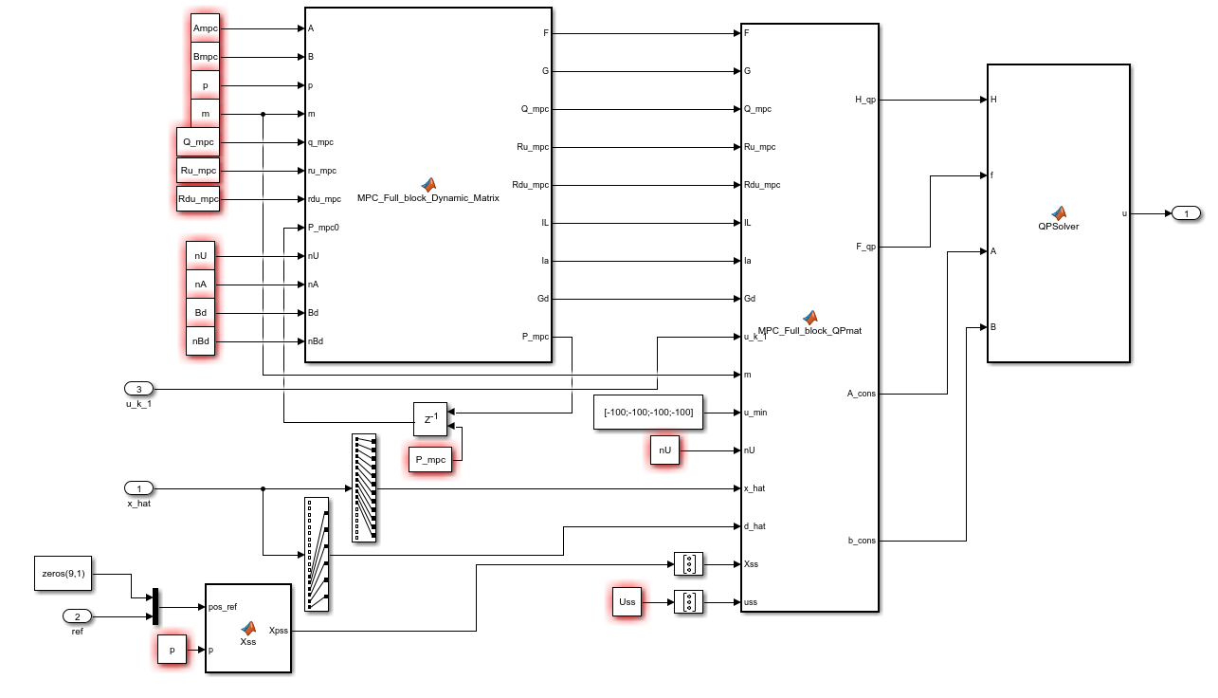
이제 이걸 QPSolver로 풀고, 첫번쨰 입력값을 사용하여 제어한다.

Slide 11
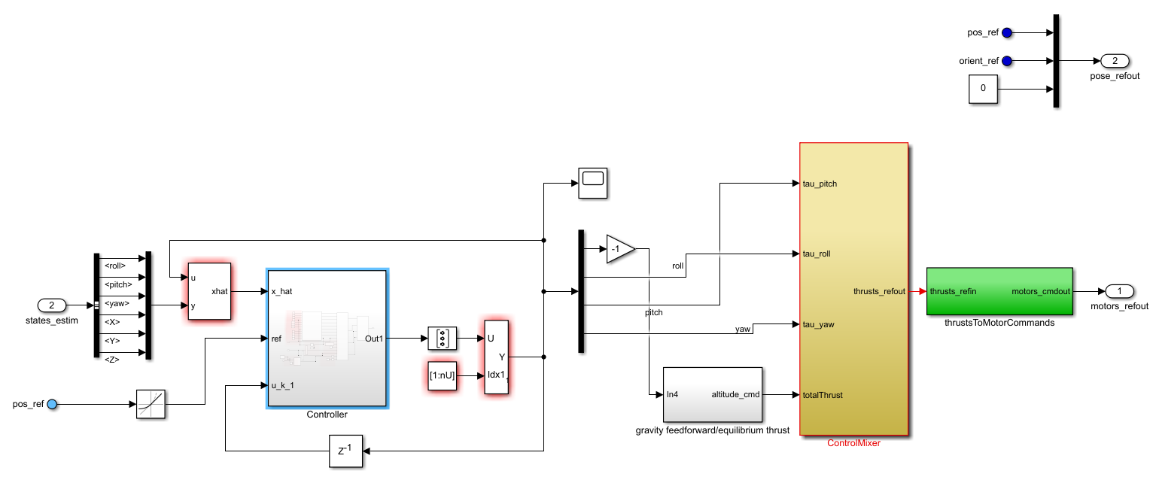
전체 제어기는 이렇다.

Slide 12
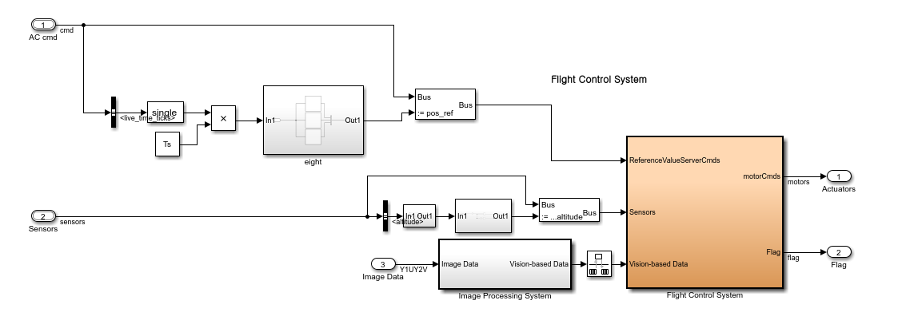
이제 다 되었지만…
내가 원하는 건 드론이 날아서 hovering하다가 원하는 위치로 움직이는 것!
원하는 set point positio을 주기 위하여 아래 블락을 추가 하였다.
X, Y, Z 좌표를 맵으로 만든 것이다.

Slide 13
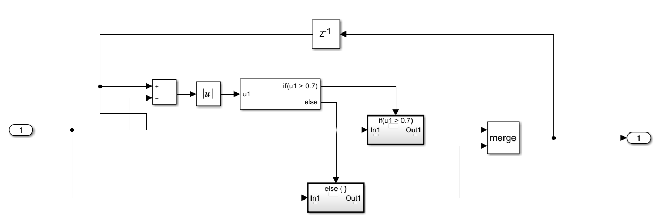
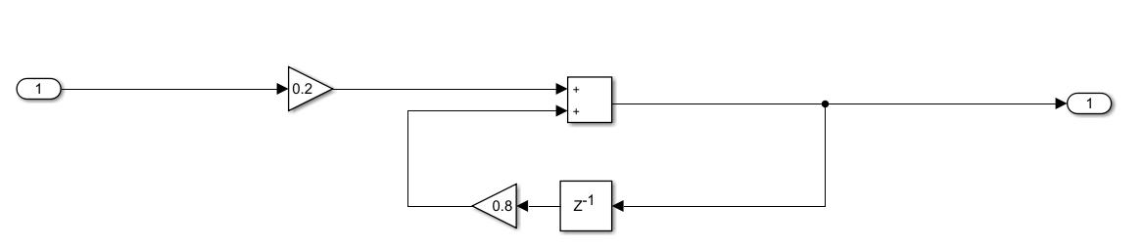
asbQuadcopter의 sensor fusion이 생각보다 성능이 좋지 않아
간단하게 signal processing을 하였다.
시간이 되면 sensor fusion도 직접 해볼 생각이다.
유효하지 않은 값이 들어왔을 때 무시
좋은 방법은 아니다.
엄청 간단한 디지털 low pass filter

Slide 14
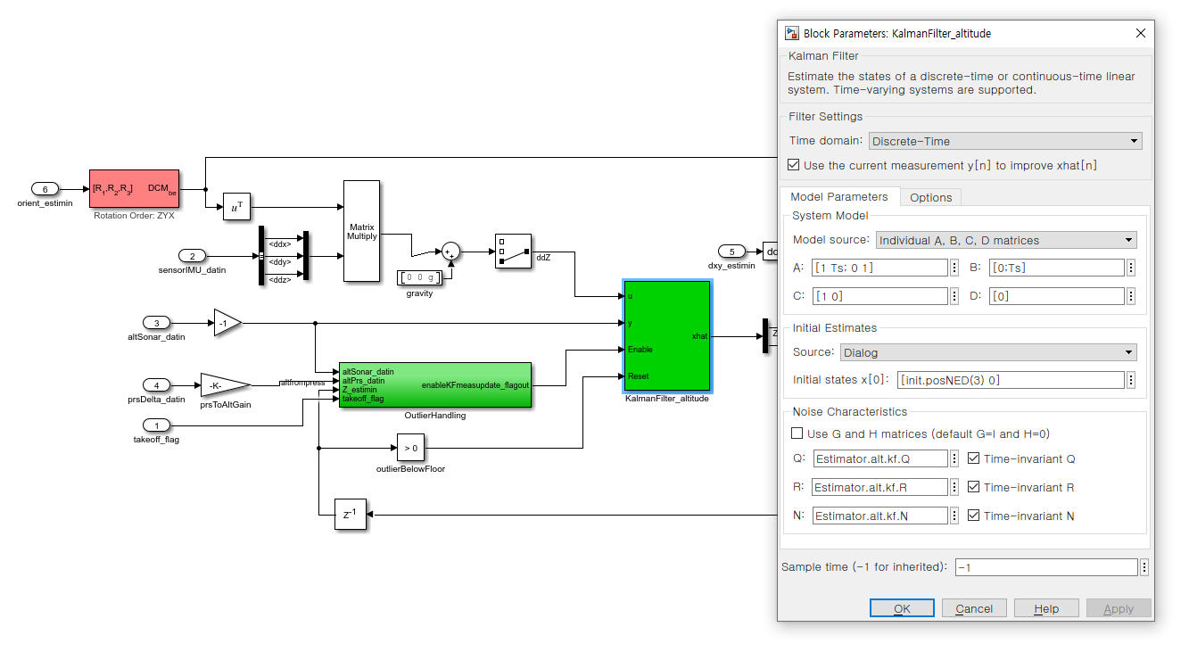
한가지 더 수정한건
asbQuadcopter/FCS (flightControlSystem)/Flight Control System/estimator (stateEstimator)/State Estimator/EstimatorAltitude에서
높이(z)를 적분하는 옵저버의 G, H matrix를 default값으로 하였다.

Slide 15
Simulink 모델은 commit하지 않았다.
필요하거나, 궁금한게 있으면 hbkdk83@gmail.com으로 메일 주세요.

